Slide 1
ERGONOMIA EN: Movilizaciones, transferencias y traslados de paciente en el hospital
PROFESOR: Tomás Salgado Jiménez/ SALGADOSALUD

Slide 2
Traslado de un paciente de la cama a una silla de ruedas: Preparación
Analice muy bien los pasos antes de actuar, y consiga ayuda si es necesario. Si no es capaz de asistir usted mismo al paciente, podría lesionarse usted y lesionar al paciente.
Cuidado con obstáculos y alfombras. Suelos resvaladizos
Se deben seguir los siguientes pasos:
Explíquele los pasos al paciente.
Ubique la silla de ruedas junto a la cama, cerca de usted.
Ponga los frenos y separe los reposapiés.

Slide 3
para trasladarlo
Antes de pasarse a la silla de ruedas, el paciente debe estar sentado.
Permítale al paciente sentarse un momento, en caso de que el paciente se sienta mareado al ponerse en posición de sentado.
Se deben llevar a cabo los siguientes pasos al prepararse para mover a un paciente:
Para llevar al paciente hasta una posición sentada, voltéelo sobre el mismo lado de la silla de ruedas.
Ponga uno de sus brazos bajo los hombros del paciente y uno detrás de las rodillas. Flexione sus rodillas.
Balancee los pies del paciente fuera del borde de la cama y aproveche el impulso para ayudarle al paciente a sentarse.
Mueva al paciente hasta el borde de la cama y baje la cama de forma que los pies queden tocando el suelo.

Slide 4
Giro de pivote,: Rotar sobre los pies
Si tiene un cinturón de traslado, colóquelo sobre el paciente para ayudarle a tener un agarre durante la transferencia. Durante el giro, el paciente puede aferrarse a usted o llegar a la silla de ruedas.
Párese lo más cerca que pueda del paciente, rodéelo con las manos por el pecho y sujételas por detrás de él o agarre el cinturón de traslado.

Slide 5
Se deben llevar a cabo los siguientes pasos:
Coloque la pierna externa del paciente (la más alejada de la silla de ruedas) entre sus rodillas para obtener apoyo. Doble sus rodillas y mantenga su espalda recta.
Cuente hasta tres y lentamente párese. Utilice las piernas para levantarse.
Al mismo tiempo, el paciente debe colocar las manos a los lados y ayudar a empujarse fuera de la cama.
El paciente debe ayudar a apoyar su peso sobre su pierna buena durante el traslado.
Gire hacia la silla de ruedas, moviendo los pies para que la espalda quede alineada con las caderas.
Una vez que las piernas del paciente estén tocando el asiento de la silla de ruedas, doble las rodillas para bajar al paciente hasta el asiento. Al mismo tiempo, pídale al paciente que alcance el apoyabrazos de la silla de ruedas.
Si el paciente comienza a caerse durante el traslado, bájelo hasta la superficie plana, cama, silla o piso más cercanos.

Slide 6
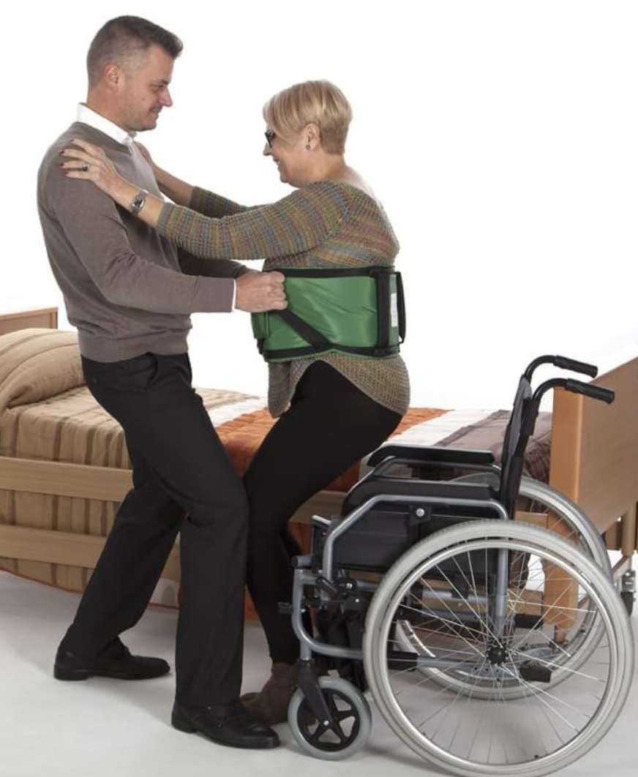
CINTURON DE MOVILZACIONES
https://youtu.be/8jFa3_jba6o
MODO DE EJECUCIÓN
https://youtu.be/TRzk3JBF_Qs
NUEVOS ELENTOS TÉCNICOS DE AYUDA

Slide 7
Normas generales de elevación de cargas
Separar los pies, uno al lado del objeto y otro detrás;
A partir de la posición de agachados (posición de sentados), mantener la espalda derecha (que no siempre es vertical);
Una espalda derecha hace que la espina dorsal, los músculos y los órganos abdominales estén en alineamiento correcto;
Se minimiza la comprensión intestinal que causa hernias;
Cuello y cabeza deben seguir la alineación de la espalda;
Dedos y manos han de extenderse por el objeto para ser levantados con la palma. Los dedos solos, tienen poca potencia;
Acercarse al objeto, brazos y codos al lado del cuerpo. Si los brazos están extendidos, pierden mucha de su fuerza. El peso del cuerpo está concentrado sobre los pies. Comenzar el levantamiento con un empuje del pie trasero;

Slide 8
https://youtu.be/xolQ77ZHg54
Para evitar la torsión del cuerpo, pues es la causa más común de lesión de la espalda, se ha de cambiar el pie delantero en la dirección del movimiento;
Si el objeto es demasiado pesado para una persona, deben coordinarse entre ellos contando, uno, dos, tres, arriba.

Slide 9
Movilización del paciente encamado
PACIENTE NO COLABORADOR: Realizar la movilización entre 2 personas.

Slide 10
TÉCNICA
Colocarse cada persona a un lado de la cama, frente al enfermo;
Debemos colocar los pies separados así como las rodillas ligeramente flexionadas;
Retirar la ropa superior de la cama así como la almohada del paciente;
LOS SANITARIOS introducen un brazo por debajo del hombro del paciente y el otro debajo del muslo. Sujetan al paciente y lo levantan con cuidado hasta llevarlo a la posición deseada;
NOTA: A la hora de movilizar al paciente a la posición deseada es preciso evitar fricciones y sacudidas repentinas o bruscas para lo cual el paso 4 es mejor realizarlo con la ayuda de una entremetida
https://youtu.be/-9cMFrVs5FA
https://youtu.be/P299pgqZPY0

Slide 11
También se pueden colocar las dos personas al mismo lado de la cama, de esta forma:
La primera persona coloca un brazo por debajo de los hombros del paciente y el otro brazo por debajo del tórax;
La segunda persona desliza sus brazos a la altura y por debajo de la región glútea;
Entonces elevan cuidadosamente al paciente hacia la posición requerida

Slide 12
PACIENTE COLABORADOR: En este caso con una sola persona basta.
Nos colocaremos junto a la cama del enfermo, frente a él y a la altura de su cadera;
Decirle al enfermo que se agarre a la cabecera de la cama y flexionando sus rodillas, coloque la planta de los pies apoyando sobre la superficie de la cama;
Entonces colocamos nuestros brazos por debajo de las caderas del paciente;
Se le pedirá al paciente que haciendo fuerza con sus pies y brazos intente elevarse;
Es entonces cuando la auxiliar o el celador -con sus brazos- deben ayudar al enfermo a subir hacia la cabecera;
Si el paciente se encuentra bastante ágil, puede realizar él solo esta movilización.

Slide 13
Movilización del paciente ayudados por una sábana. Se realiza entre dos personas, situados uno a cada lado de la cama.
https://youtu.be/8d4m5EzyM7Y
Para esta técnica nos ayudaremos de una "entremetida" que es una sábana doblada en su largo a la mitad;
Se la colocaremos al paciente por debajo, de forma que llegue desde los hombros hasta los muslos.
Para ello colocaremos al enfermo en decúbito lateral, lo más próximo a un borde de la cama y meteremos la "entremetida" por el lado contrario al que está girado, luego lo volveremos al otro lado y sacaremos la parte de "entremetida" que falta de colocar.
Una vez colocada la "entremetida", se enrolla ésta por los laterales sujetándola cada persona fuertemente, pudiendo así mover al paciente hacia cualquier lado de la cama evitando las fricciones.

Slide 14
Movilización del paciente hacia un lateral de la cama
El SANITARIO se coloca en el lado de la cama hacia el cual va a trasladar al enfermo y colocará el brazo más próximo del paciente sobre su tórax:

Slide 15
TÉCNICA
Frenaremos la cama y la colocaremos en posición horizontal (sin angulación), retirando las almohadas y destapando al paciente (colocar biombo para proteger su intimidad);
Pasaremos un brazo bajo la cabeza y cuello del paciente hasta asir el hombro más lejano;
Colocar el otro brazo por debajo de la zona lumbar;
Una vez sujeto con ambos brazos, tiraremos suave y simultáneamente del paciente hacia la posición deseada;
Una vez desplazada esa parte del cuerpo, situaremos uno de nuestros brazos bajo los glúteos y el otro bajo el tercio inferior de los mismos, procediendo a desplazar la otra parte del cuerpo del paciente hacia la posición deseada;
Si el enfermo es corpulento debe realizarse entre dos personas.

Slide 16
Giro del paciente encamado de Decúbito Supino a Decúbito Lateral
El SANITARIO debe colocarse en el lado de la cama hacia el que va a girar el enfermo:

Slide 17
TÉCNICA
En primer lugar, se desplaza al paciente hacia el lado de la cama contrario al decúbito deseado, para que al girarlo quede el paciente en el centro de la cama.
Se le pide al paciente que estire el brazo hacia el lado que va a girar el cuerpo y que flexione el otro brazo sobre el pecho;
Se le pide que flexione la rodilla del miembro que va a quedar por encima;
A continuación el auxiliar o el celador debe colocar uno de sus brazos por debajo del hombro y el otro por debajo de la cadera;
Girar al paciente hacia el lado en que se encuentra el auxiliar o celador, dejándole colocado en decúbito lateral.
NOTA: En la posición de Decúbito Lateral hay que tomar precauciones con orejas, hombros, codos, cresta ilíaca, trocánteres y maleolos para que no se produzcan úlceras por presión.

Slide 18
Forma de sentar o incorporar al paciente en la cama
En caso de tratarse de una cama no articulada, actuaremos de la siguiente forma:
Nos colocaremos al lado de la cama del paciente, a la altura de su tórax;
Colocaremos un brazo por debajo de los hombros del paciente;
El otro brazo debemos colocarlo debajo de la axila del paciente, sujetando por detrás de ésta, a la altura del omoplato;
Lo incorporaremos a la posición de sentado.

Slide 19
Forma de sentar al paciente en el borde de la cama
Colocaremos la cama en posición de Fowler.
El SANIYARIO adelanta un brazo, el más próximo a la cabecera, y rodea los hombros del enfermo, y el otro lo coloca en la cadera más lejana del enfermo;
https://youtu.be/uh2ilGVei74

Slide 20
Transferencia del paciente de la cama a la camilla
La camilla se colocará paralela a la cama, frenadas ambas. Si el paciente puede desplazarse, se le ayudará a colocarse en la camilla, si no pudiera moverse se le desplazará con la ayuda de DOS o TRES personas (Toda movilización dependerá del del grado de movilidad que disponga el enfermo, por un lado, y del número de personas que intervengan en la misma, por otro).

Slide 21
CON UNA PERSONA
Si el enfermo posee movilidad, puede él solo trasladarse a la camilla, con algo de ayuda por parte del celador o auxiliar.
https://youtu.be/sdwJExT326A

Slide 22
CON DOS PERSONAS https://youtu.be/F8R_pABBTzk
Una realiza la movilización del enfermo y la otra se asegura de fijar la camilla para que no se mueva y de ayudar a la primera;
La camilla se coloca paralela a la cama y bien pegada a ésta; (ambas deberán estar frenadas)
Previamente se habrán sacado la entremetida y el hule (salvacamas) tras haber retirado la sábana encimera y las mantas hacia los pies;
Una de las dos personas se coloca en el lado externo de la camilla, en el centro, y tira de la entremetida hacia sí, mientras la otra se coloca en la cabecera sujetando al enfermo por los hombros, levantándolos y acercándole hacia la camilla;
Una vez que el enfermo está colocado en la camilla, se le tapa con las sábanas y mantas y se arreglan el hule y la entremetida.

Slide 23
CON TRES PERSONAS (Movilización en Bloque) https://youtu.be/arwUOf20j9Y
Si el enfermo no puede moverse en absoluto serán necesarias tres personas;
La camilla se coloca perpendicular a la cama, con la cabecera de la camilla tocando los pies de la cama; (ambas deberán estar frenadas)
Las tres personas se sitúan frente a la cama, adelantando un pie hacia la misma;
Doblan las rodillas al unísono y colocan sus brazos bajo el paciente: el primero, uno por debajo de la nuca y hombros y el otro en la región lumbar; el segundo, uno bajo la región lumbar y otro debajo de las caderas, y el tercero, uno debajo de las caderas y el otro debajo de las piernas;

Slide 24
CONTINUA
Después vuelven al paciente hacia ellos haciéndole deslizar suavemente sobre sus brazos. Éstos se mantienen cerca del cuerpo para evitar esfuerzos inútiles;
Se levantan, giran los pies y avanzan hacia la camilla, luego doblan las rodillas y apoyan los brazos en la misma. Los movimientos han de ser suaves y simultáneos para dar seguridad al enfermo y evitar que se asuste.

Slide 25
Transferencia del paciente de la cama a la silla
Lo primero que hay que hacer es fijar las ruedas. Si aún así hay peligro de que la silla se mueva harán falta dos personas, una de las cuales sujetará la silla por el respaldo para evitar su movimiento;
Si la cama está muy alta se colocará un escalón que sea firme y que tenga una superficie suficiente para que el enfermo se mueva sin caerse;
El paciente se sentará al borde de la cama y se pondrá, con la ayuda del Auxiliar, la bata y las zapatillas (de forma que no se le salgan con facilidad);

Slide 26
CONTINUACIÓN
Si el paciente no puede hacer solo los movimientos necesarios para sentarse al borde de la cama se le ayudará de la manera indicada en Forma de sentar al paciente en el borde de la cama;
La silla se coloca con el respaldo en los pies de la cama y paralela a la misma;
El SANITARIO se coloca frente al enfermo con el pie que está más próximo a la silla por delante del otro;
El paciente pone sus manos en los hombros del auxiliar o celador mientras éste lo sujeta por la cintura;
El enfermo pone los pies en el suelo y el Auxiliar o Celador sujeta con su rodilla más avanzada la rodilla correspondiente del enfermo para que no se doble involuntariamente;

Slide 27
CONTINUACIÓN
El PROFESIONAL gira junto con el enfermo y, una vez colocado frente a la silla, flexiona las rodillas de forma que el enfermo pueda bajar y sentarse en la silla. Cuando la silla no es de ruedas se procede en la misma forma, pero el peligro de que la silla se mueva es inferior.
https://youtu.be/LgJgwKNxBvY
https://youtu.be/MIUhsbl-tms
https://youtu.be/l5dtSSE2VwM

Slide 28
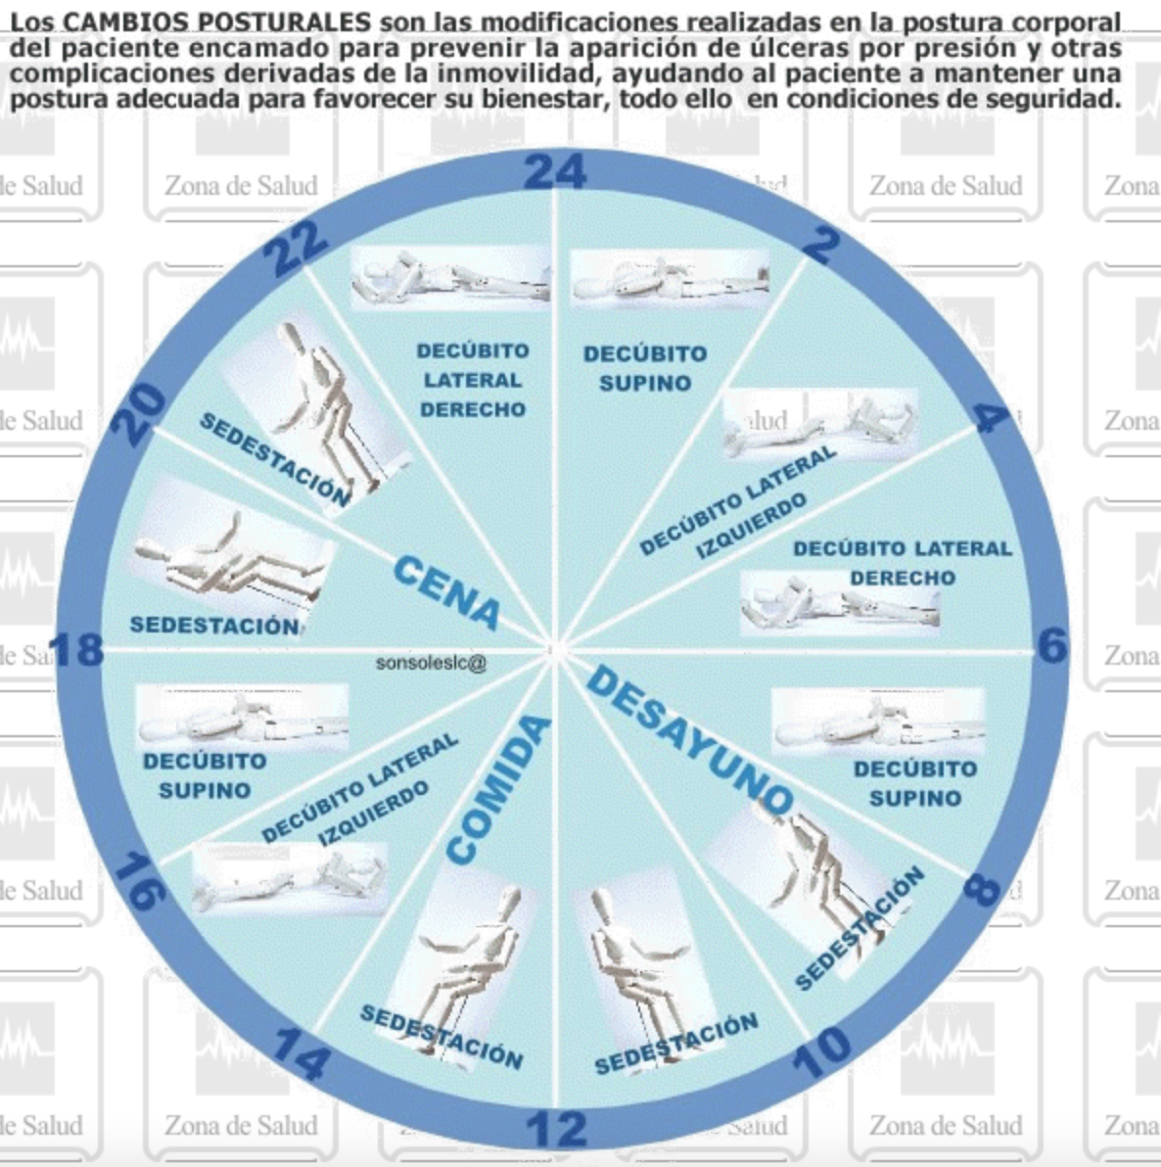
Realización al pacientes de Cambios Posturales periódicos

Slide 29
CONTINUACION CAMBIOS POSTURALES
Los pacientes que se encuentran encamados exigen la intervención de otras personas para ser movilizados, las cuales han de estar entrenadas para que sus movimientos no afecten negativamente ni al paciente ni a sí mismos.

Slide 30
CONTINUACIÓN
Los cambios frecuentes de postura en los pacientes encamados son necesarios para evitar la aparición de isquemia en los llamados puntos de presión, debido a la acción de la gravedad y al propio peso. También hay que evitar que la ropa que cubre la cama roce la piel y llegue a producir lesiones, lo cual ocasiona la aparición de úlceras por decúbito.
https://youtu.be/m7Os47ISRpg

Slide 31
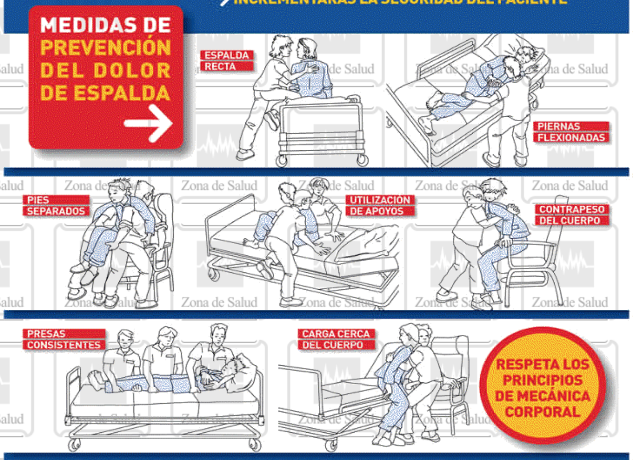
MECANICA CORPORAL PARA EL SANITARIO

Slide 32
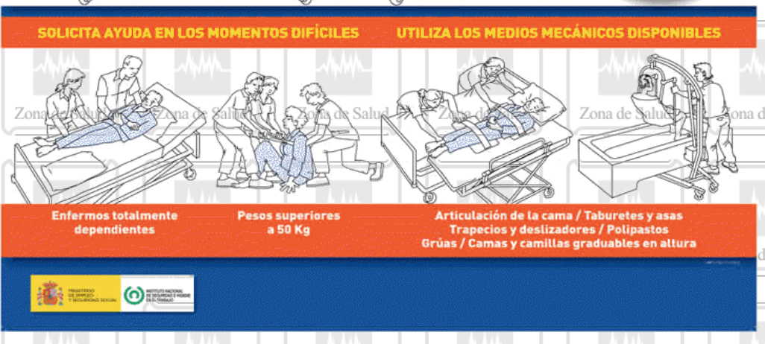
CONTINUA MECANICA

Slide 33
USO DE LA GRUAS PARA LAS TRANSFERENCIAS Y CAMBIOS
Siempre pediremos la colaboración del paciente en cada movimiento que se tenga que hacer sobre su cuerpo, y de ser posible utilizaremos ayudas mecánicas y técnicas como son las grúas.
https://youtu.be/YQ5nndTTUdc

